Slide 1
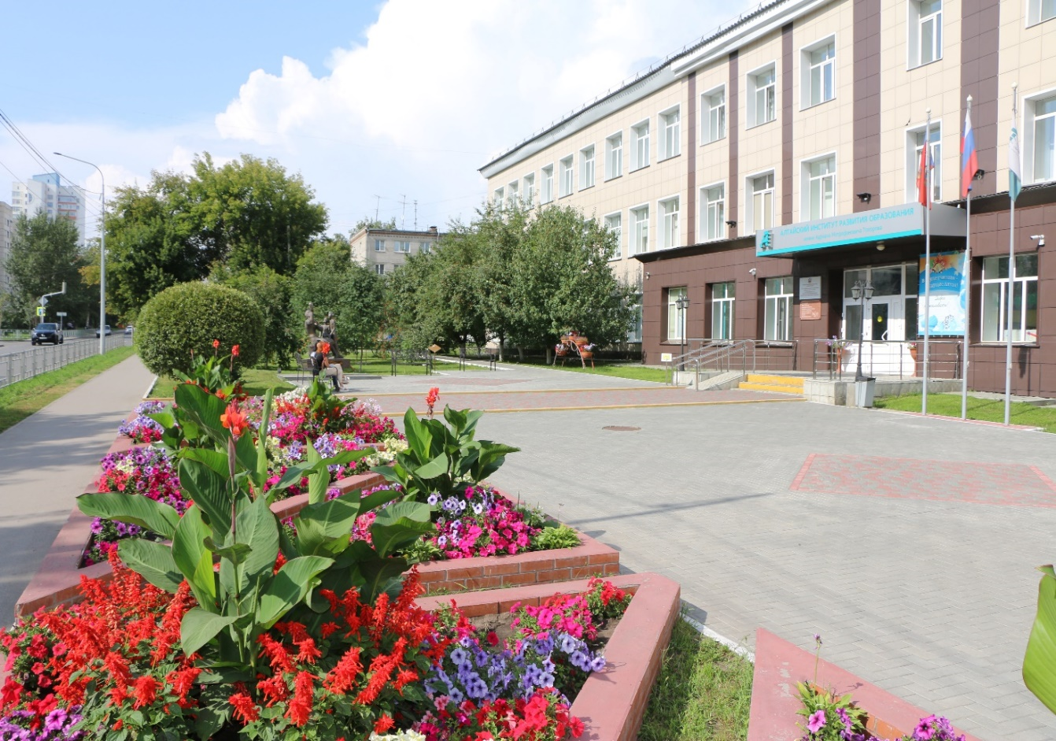
Учебный график курсов повышения квалификации в АИРО на 1 полугодие 2024 года

Slide 4
Руководители и воспитатели дошкольных ОО
Направления программ:
Плановые показатели:
Актуальные вопросы управления образовательной организацией
Внедрение ФОП ДО в образовательную практику: обучение и воспитание детей раннего возраста, направления и условия реализации
Практика современного проектирования и организации развивающей предметно-пространственной образовательной среды в ДОО
Разработка и реализация программы воспитательной работы в соответствии с Федеральной рабочей программой воспитания
Актуальные вопросы обучения детей-мигрантов русскому языку как не родному
Организация ранней помощи детям с ОВЗ в условиях дошкольной образовательной организации
и другие
16ч, очные – 75 чел
24 ч, очные – 30 чел
32 ч, очные – 180 чел
36 ч, очно-заочные – 1000 чел

Slide 5
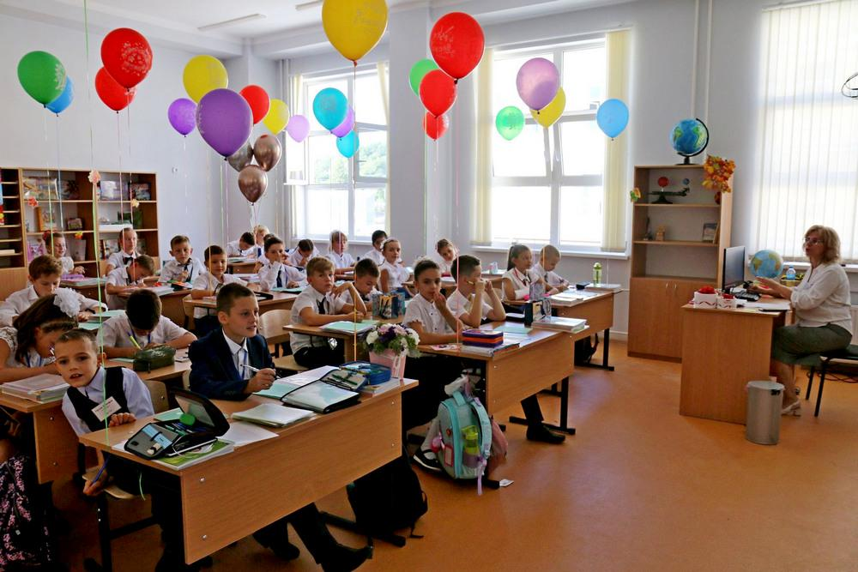
Учителя начальных классов:
Направления программ:
Плановые показатели:
Реализация содержания предмета «Математика» в соответствии с требованиями обновленных ФГОС НОО
Использование кинезиологии в профилактике и коррекции девиаций поведения обучающихся
Организация образовательного процесса для детей с ОВЗ и другие
36 ч, очно-заочные – 500 чел
24 ч, очно-заочные – 200 чел

Slide 6
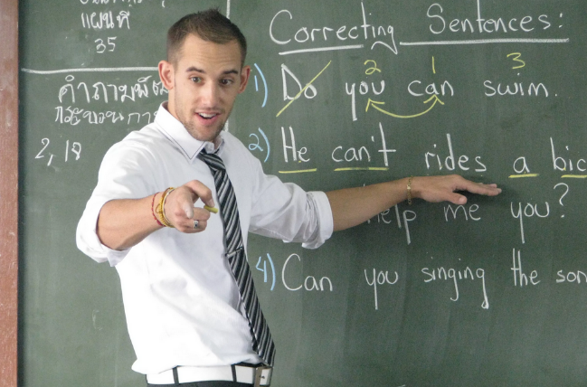
Учителя гуманитарного цикла, библиотекарей
Направления программ:
Особенности содержания деятельности педагога-библиотекаря общеобразовательной организации в условиях реализации ФГОС
Организация работы по подготовке к итоговому сочинению
Музыка. ОРКСЭ
Технология подготовки выпускников 11 класса к ГИА по русскому языку
Методические вопросы углубленного изучения обществознания в условиях реализации ФГОС
Методика работы с текстом
Современные технологии преподавания, в том числе анг языка
Методическая подготовка учителя к реализации обязательного элективного курса «Педагогический практикум» (пед классы)
Методические вопросы углубленного изучения обществознания в условиях реализации ФГОС
Практические аспекты подготовки к ГИА по истории
И другие
Плановые показатели:
16 ч, очные – 75 чел
36 ч, очно-заочные – 460 чел

Slide 7
Учителя естественно- научного цикла, технологии
Направления программ:
Плановые показатели:
Методические аспекты обучения школьников выполнению трудных заданий ГИА по предметам ЕНД
Формирование естественно-научной грамотности школьников на уроках географии посредством использования цифрового оборудования центра образования «Точка роста»
Развитие профессиональных компетенций учителя технологии в условиях реализации предметной Концепции и обновленного ФГОС ООО
Реализация ФГОС ООО, СОО и другие
24 ч, очные – 104 чел
36 ч, очно-заочные – 170 чел
48 ч, заочные – 50 чел
72 ч, очно-заочные – 100 чел

Slide 8
Учителя математики, информатики
Направления программ:
Плановые показатели:
Диагностика и формирование функциональной грамотности при обучении математике в основной школе
Программирование как средство решения алгоритмических и логических задач
Актуальные вопросы подготовки к ГИА по информатике
Современные подходы и практики обучения математике на углубленном уровне (стажировка)
И другие
24 ч, очно-заочные – 50 чел
36 ч, очно-заочные – 395 чел
48 ч, очно-заочные – 30 чел
72 ч, очно-заочные – 130 чел

Slide 11
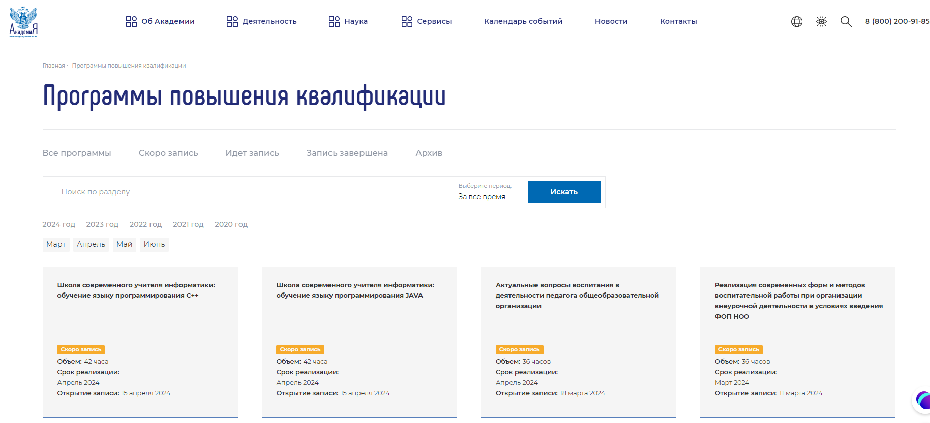
Академия Минпросвещения России – Государственный университет просвещения
самозапись
Формирование финансовой грамотности на уроках обществознания
Период реализации: 04.03.2024 – 02.04.2024.
Российские цифровые инструменты и сервисы в деятельности современного педагога дополнительного образования детей
Период реализации: 04.03.2024 – 02.04.2024.
Раннее выявление, профилактика девиаций поведения, оказание своевременной педагогической помощи детям/подросткам с девиациями поведения
Период реализации: 12.03.2024-03.04.2024 (открытие записи 01.03.2024)
Особенности преподавания русского языка в старшей школе
Период реализации: 12.03.2024-23.04.2024 (открытие записи 01.03.2024)
Школа управленца: управление дошкольной образовательной организацией
Период реализации: 14.03.2024 – 01.06.2024 (открытие записи 04.03.2024).
Школа управленцев: особенности управления образовательной организацией
Период реализации: 13.03.2024 – 24.05.2024 (открытие записи 04.03.2024).
Преподавание отечественной истории в школе: Великая Отечественная война
Период реализации: 12.03.2024 – 23.04.2024 (открытие записи 01.03.2024).
Запись через оператора – АИРО
(Корчагина Анжелика Олеговна,
8-3852-555897, доп 1208)
Информационная безопасность детей: социальные и технологические аспекты
Период реализации: 04.03.2024-22.04.2024.
Реализация системы наставничества педагогических работников в образовательных организациях
Период реализации: 04.03.2024 – 02.04.2024.
https://apkpro.ru/programmy/

Slide 12
Контакты по вопросам организации курсов повышения квалификации:
Оксана Михайловна Чуприянова,
8 3852 555897. доп. 1005,
chom@iro22.ru

